Slide 1
ユースケース
コンポーネントのリモート起動
  ローダブルモジュールのリスト閲覧
  RTCプロファイルリストの閲覧
  コンポーネントの起動
RTCを配置するスレーブマネージャの検討
  スレーブリストの閲覧
  スレーブがサポートする言語等の情報取得
  スレーブが管理するRTCのリスト
マネージャ情報の取得
  マスターマネージャプロファイル情報の取得
  スレーブマネージャプロファイル情報の取得

Slide 2
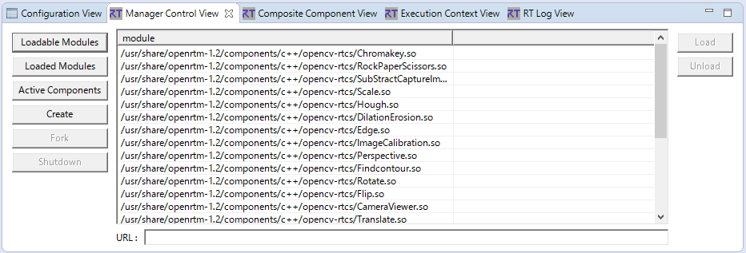
全体
Loadable Modules
Create
RTC Instances
Configure
Managers
Restart
Shutdown
Shutdown
Restart
Restart

Slide 3
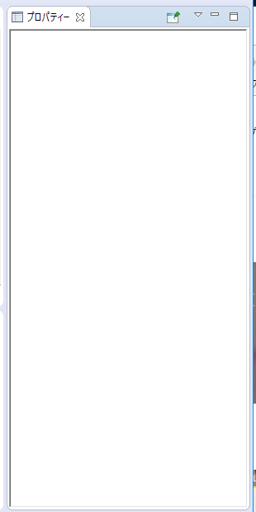
Loadable Modulesタブ
Loadable Modules
RTC Instances
ModuleProfileを表示
Managers
ローダブルモジュールのリスト
（Master Managerが返す。）
Shutdown
Restart
Restart
Loadable Modulesボタン押下
View中央にローダブルモジュールリストを表示
  ローダブルモジュールの一つをクリックすると、右ViewにModuleProfileを表示

Slide 4
RTC Instancesタブ
Loadable Modules
RTC Instances
RTCProfileを表示
Managers
配下のRTCリスト
[RTCインスタンス名] | [Slave manager名]
で表示
Shutdown
Restart
Restart
RTC Instancesボタンを押下
View中央にRTCインスタンス名|マネージャ名 で表示
一つをクリックすると、右のViewのRTCのプロファイルを表示

Slide 5
Slave Managersタブ
Loadable Modules
RTC Instances
ManagerProfileを表示
Managers
Master Manager配下のSlave Managerリスト
[Slave manager名] | [manager.languageの値]
で表示
Shutdown
Restart
Restart
Slave Managers ボタンを押下
View中央にget_slave_manager()の結果としてSlave Managerの一覧を表示
一つをクリックすると、右のViewのマネージャプロファイルを表示

Slide 6
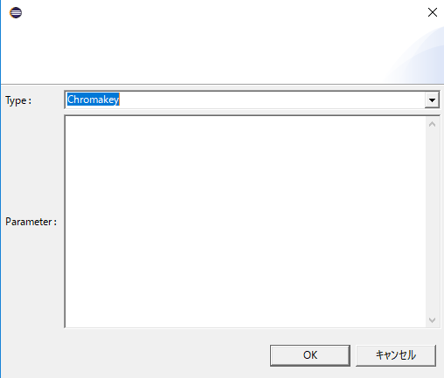
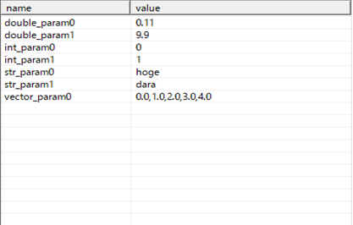
Create RTCボタンとダイアログ
Loadable Modules
Create
RTC Instances
Configure
Slave Managers
Restart
Shutdown
Shutdown
Restart
Restart
get_loadable_module()から
ConsoleIn (C++_vc14)
“Create RTC”ボタン押下
Create Componentダイアログ表示
  RTCセレクト（ModuleProfileList get_loadable_module() より）
  スレーブマネージャセレクトor入力
  言語セレクト
  Createボタン押下
  RTC生成
Language:
Hoge
↑連動↓
1
▼
Manager:
Hoge
1
▼
Add
Delete

Slide 7
Create RTCの起動パラメータ
ConsoleIn (C++_vc14)
Language:
Hoge
↑連動↓
1
▼
Parameterでセット可能なパラメータ
以下のパラメータをプルダウンで選択可能にする。
  instance_name
  対象RTCのModuleProfile のKey-Value
  conf.__widget__.<key>
  conf._constraints__.<key>
Manager:
Hoge
1
▼
"implementation_id", "ConfigSample",
"type_name", "ConfigSample",
"description", "Configuration example component",
"version", "1.0",
"vendor", "Noriaki Ando, AIST",
"category", "example",
"activity_type", "DataFlowComponent",
"max_instance", "10",
"language", "C++",
"lang_type", "compile",
// Configuration variables
"conf.default.int_param0", "0",
"conf.default.int_param1", "1",
"conf.default.double_param0", "0.11",
"conf.default.double_param1", "9.9",
"conf.default.str_param0", "hoge",
"conf.default.str_param1", "dara",
"conf.default.vector_param0", "0.0,1.0,2.0,3.0,4.0",
Add
Delete

Slide 8
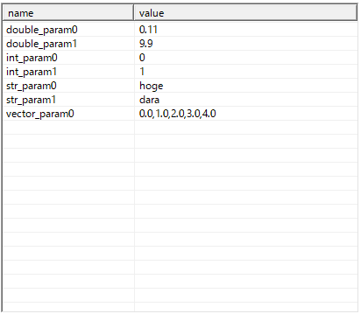

Configure Managerボタンとダイアログ
Loadable Modules
Create
RTC Instances
Configure
Managers
Restart
Shutdown
Shutdown
Restart
Manager Configuration
Restart
Restart, Shutdownボタンは、Managersタブにて、MasterまたはSlave Managerを選択時のみアクティブになる。
マネージャ選択してConfigureボタンを押すと、Managerのコンフィギュレーションダイアログを表示させる。
Configurationセットがない、Configuration Parameterダイアログと同じ
パラメータをセットできる。

Slide 9
Restart、Shutdownボタン
Loadable Modules
Create
RTC Instances
Configure
Managers
Restart
Shutdown
Shutdown
Restart
Restart
Restart, Shutdownボタンは、Managersタブにて、MasterまたはSlave Managerを選択時のみアクティブになる。
Restartボタン
  選択したマネージャをリスタート
  Manager::restart() 呼び出し
Shutdownボタン
  選択しマネージャをシャットダウン
  Manager::shutdown() 呼び出し

